Slide 1
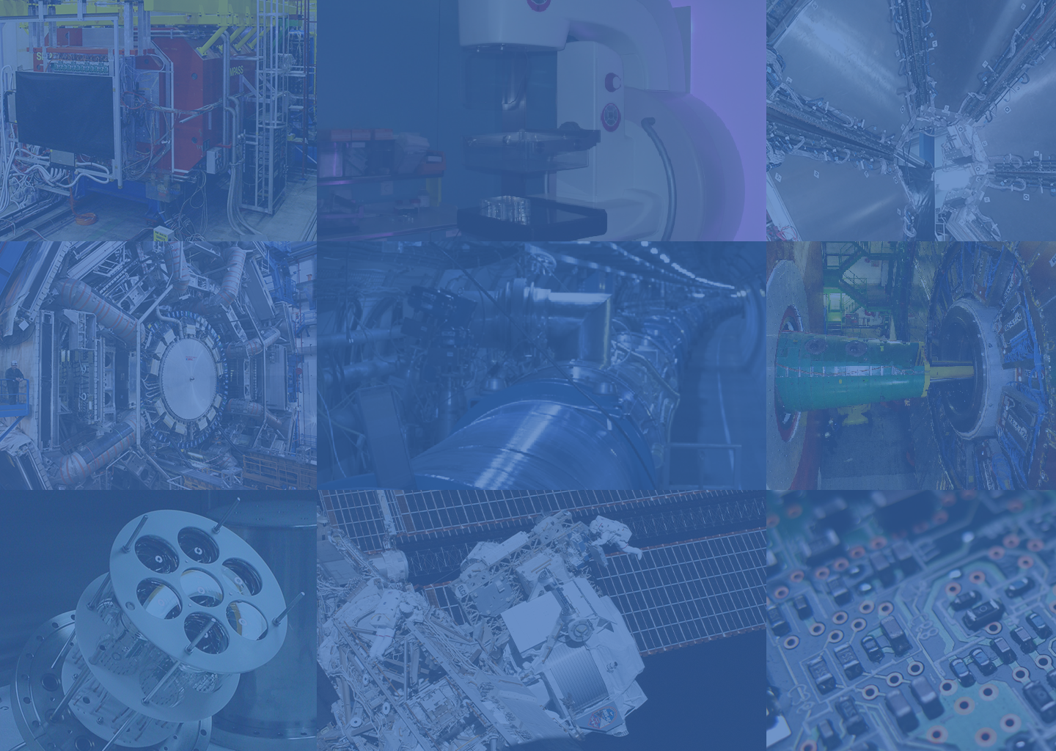
Tecnologia da Radiação
Da Física Fundamental para a Fronteira do Espaço
Ricardo Gonçalo (FCTUC e LIP) e Filipe Castanheira (Active Space)

Slide 2
Notes:
Apresentação geral do LIP

Slide 3
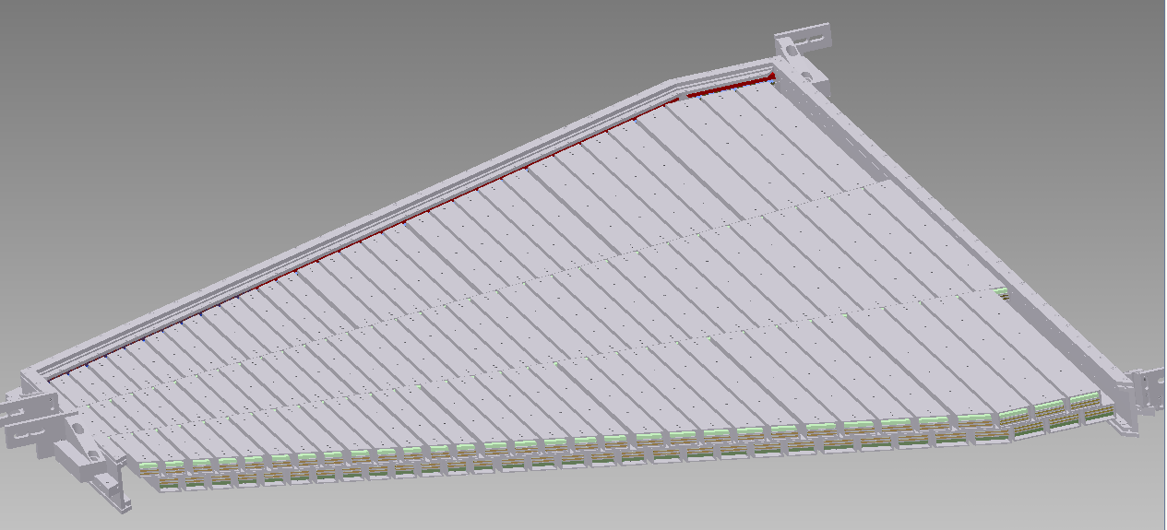
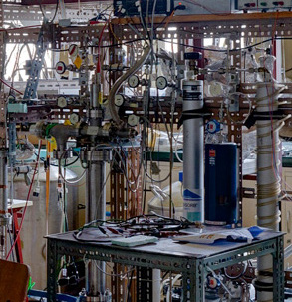
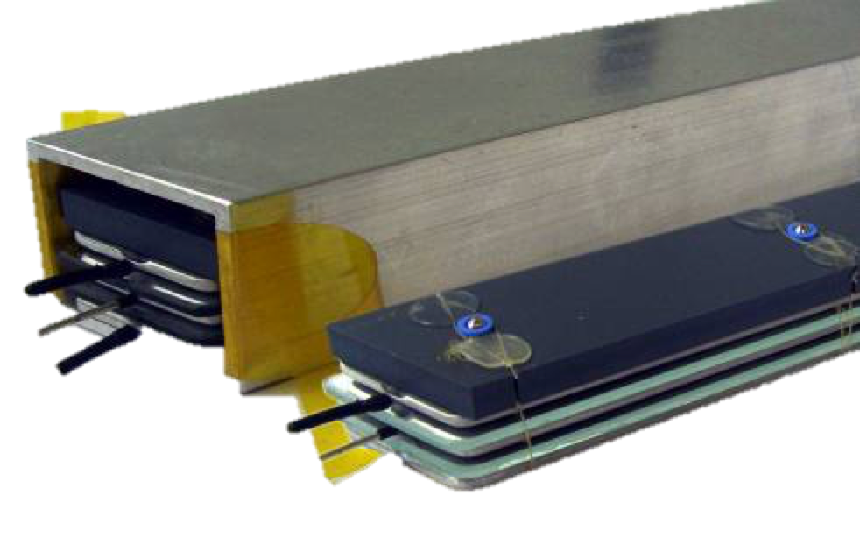
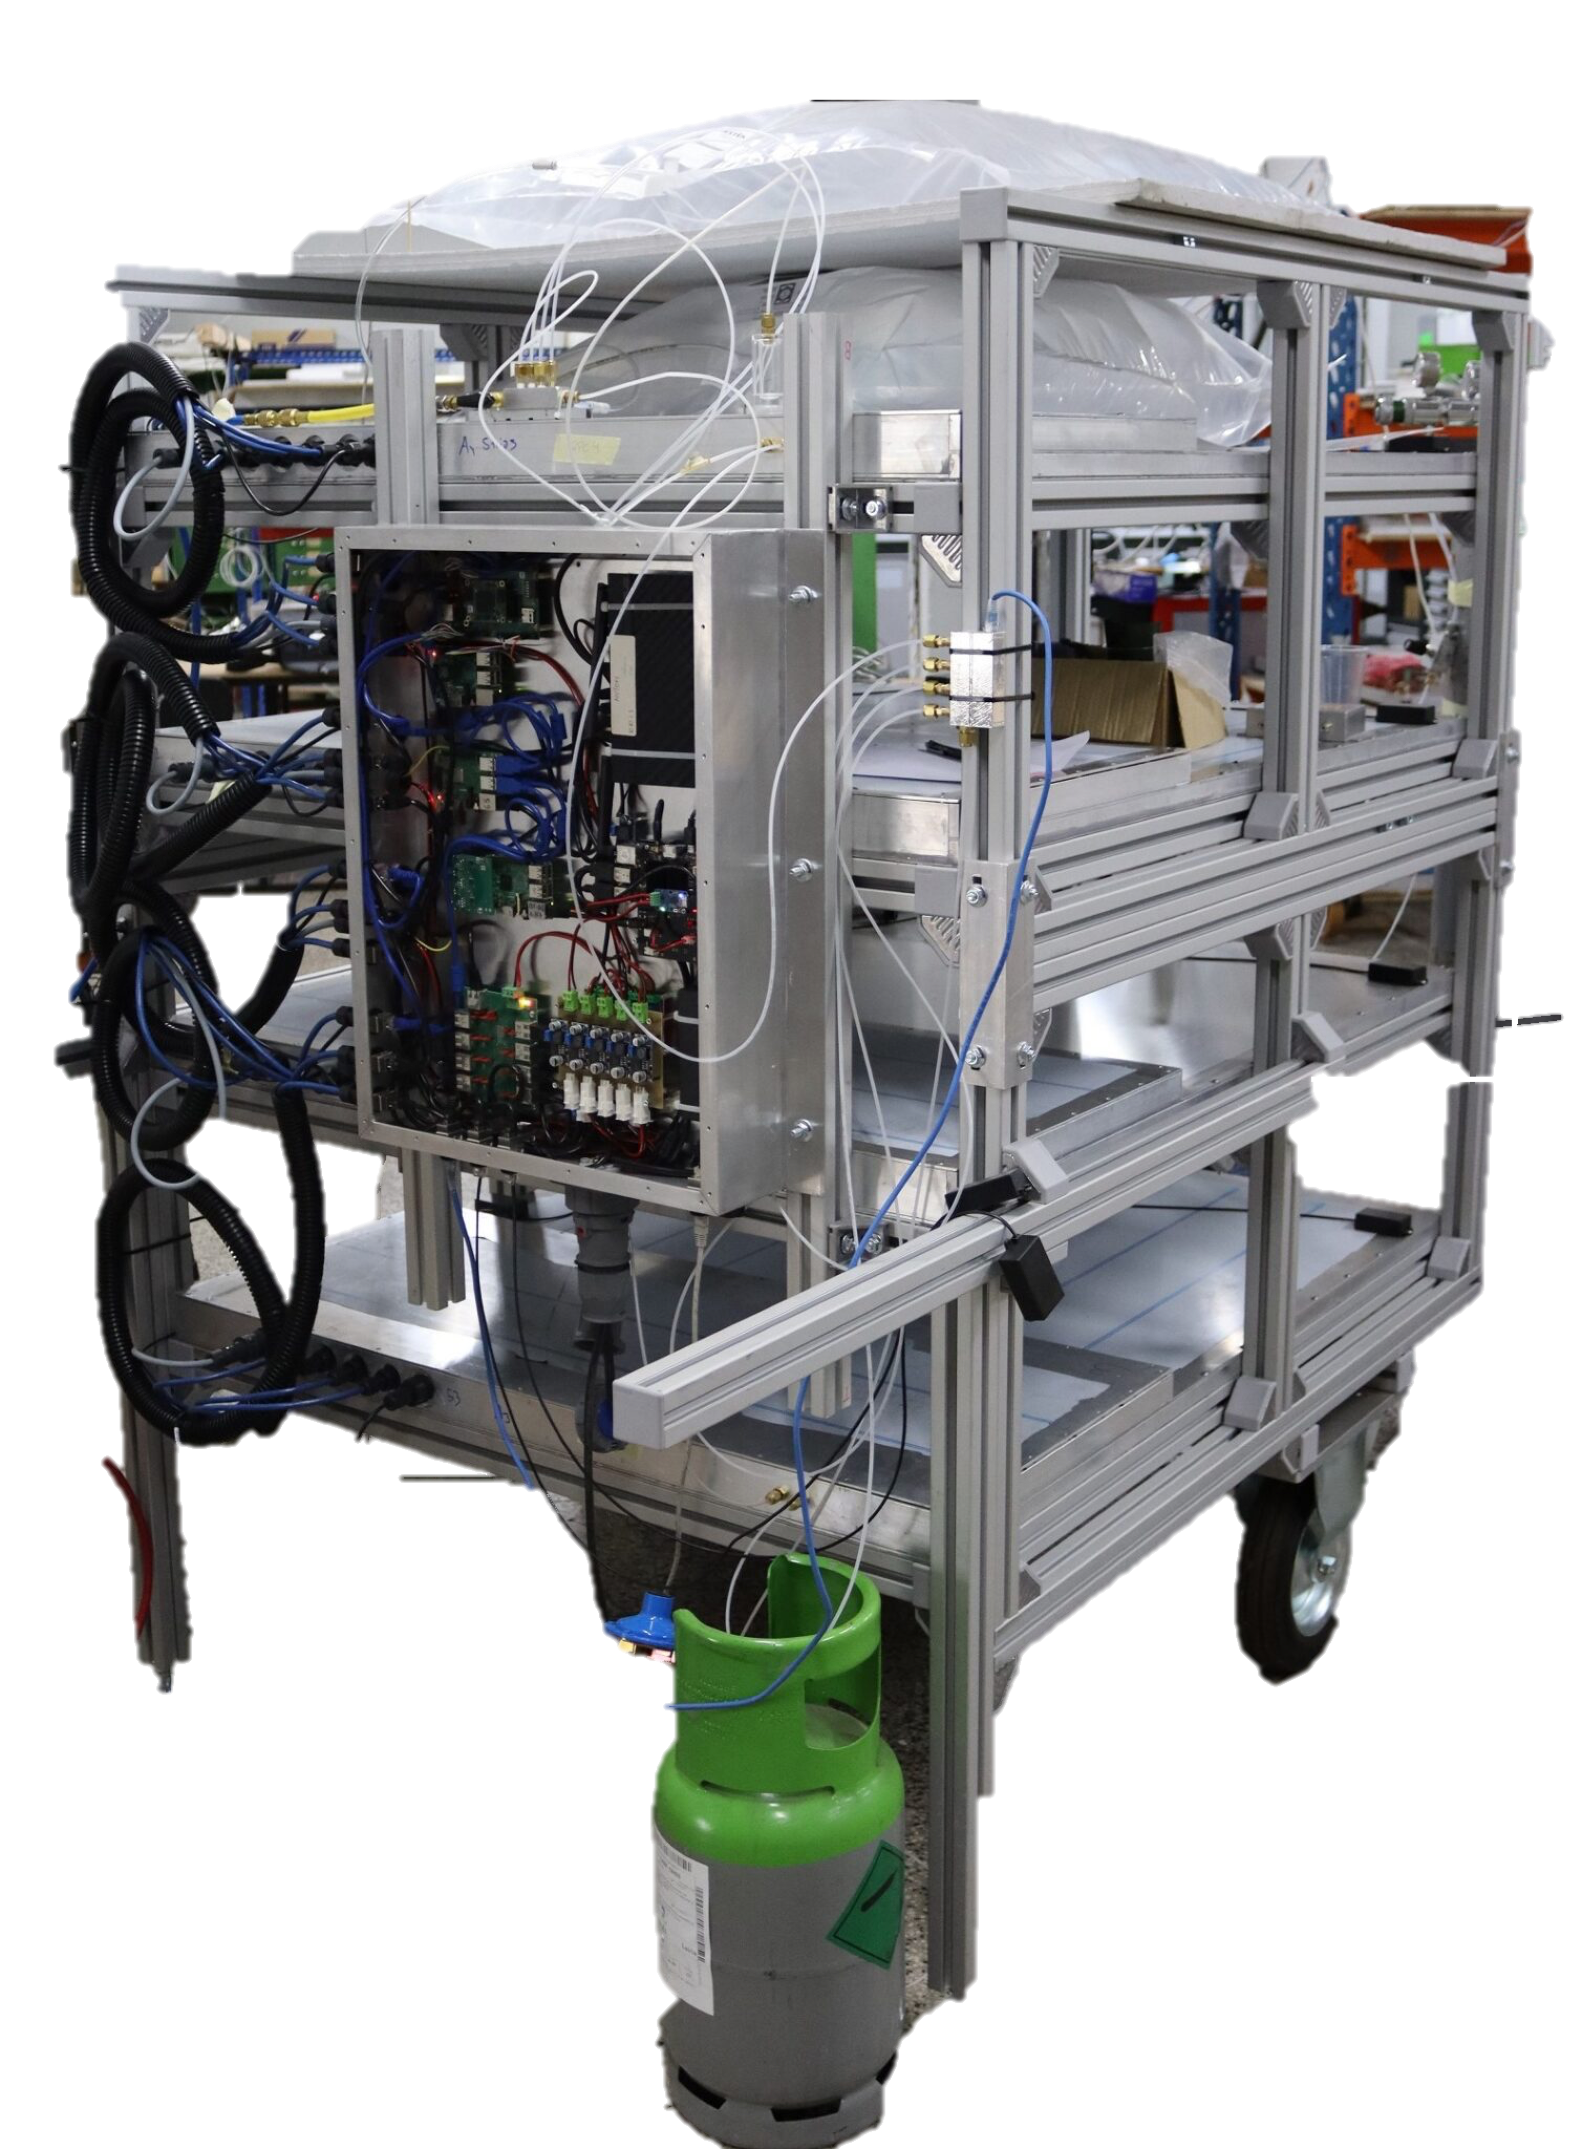
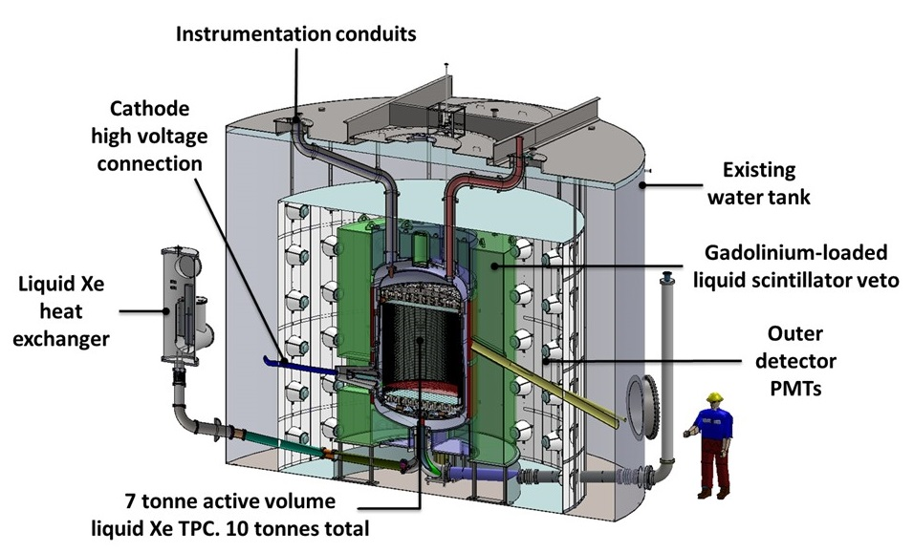
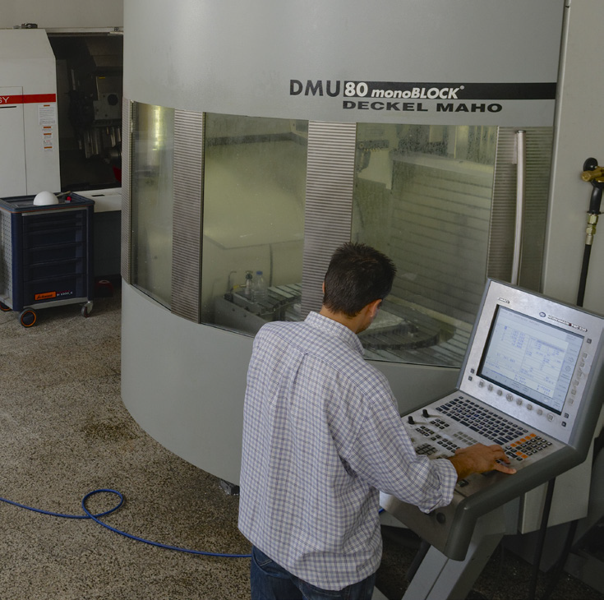
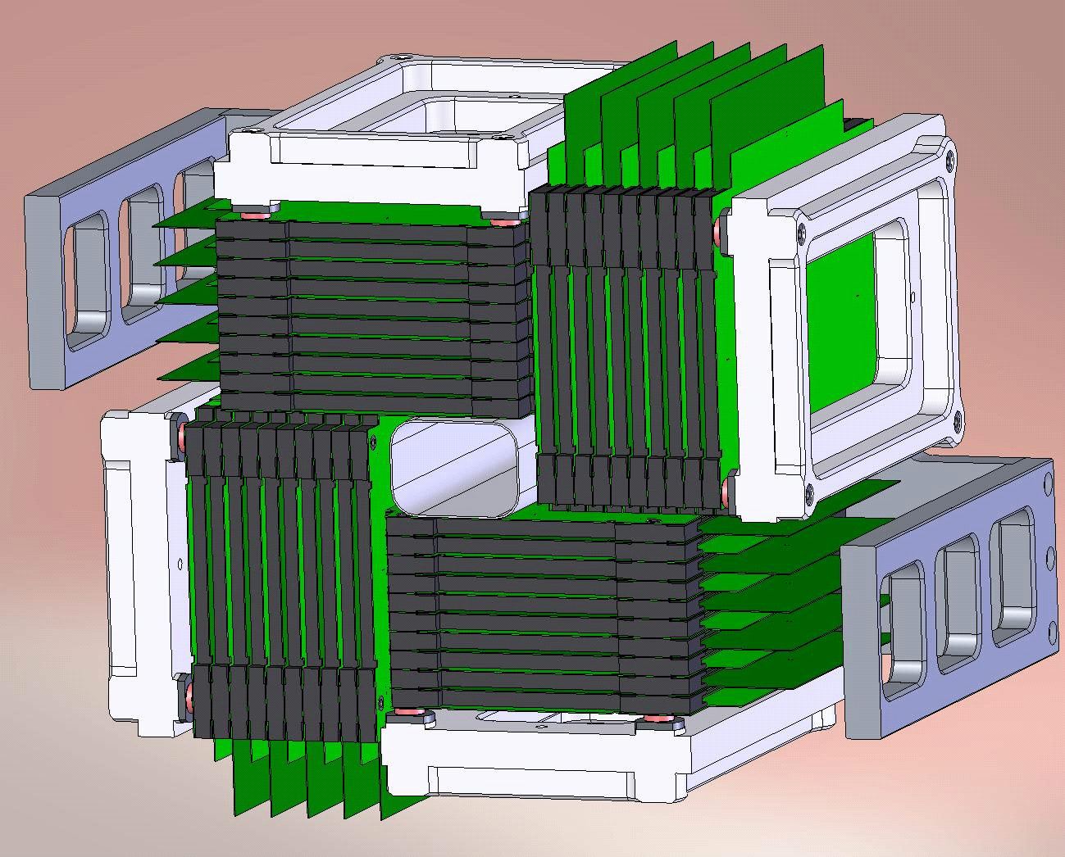
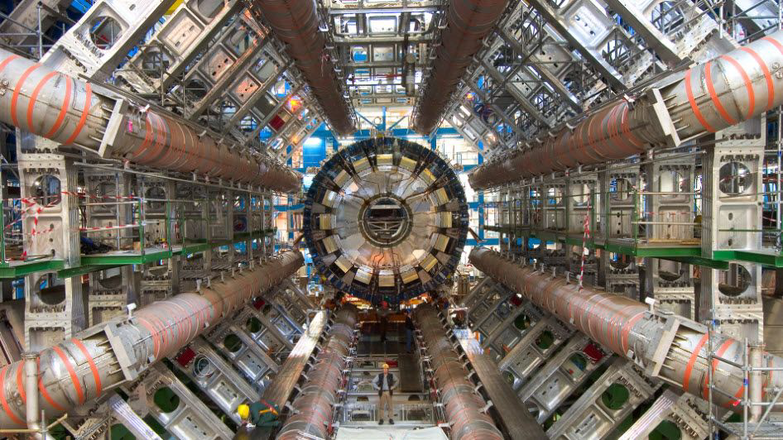
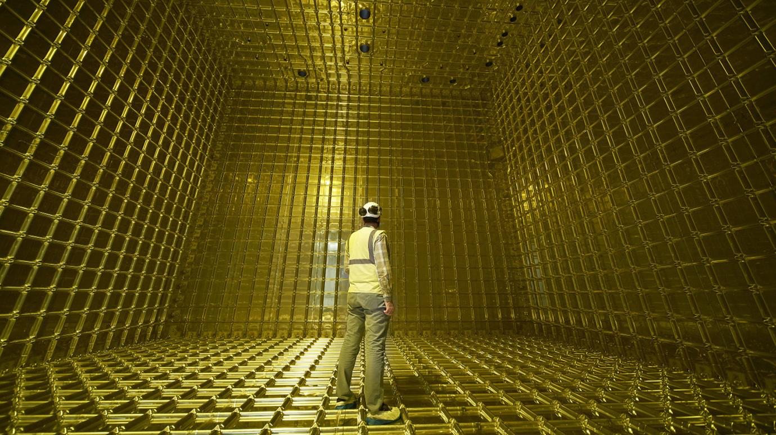
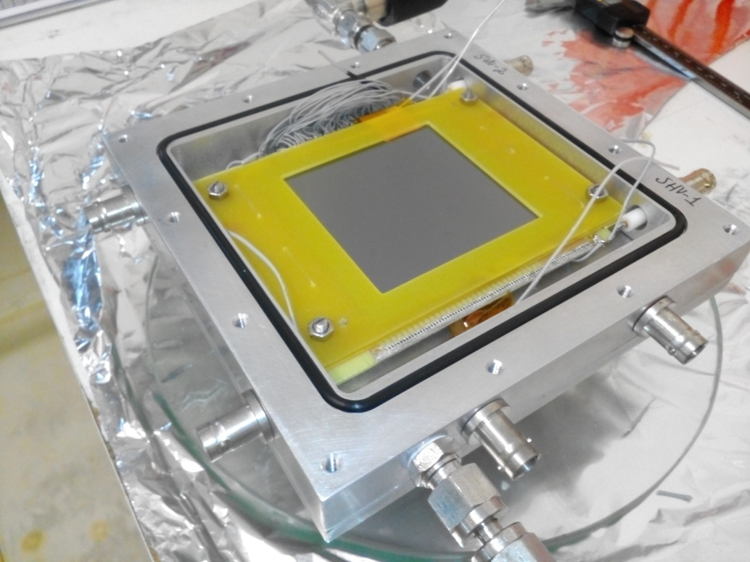
Laboratório de detetores
Muões
Automação e controlo
Detetores de radiação
Matéria Escura
Espaço
Neutrinos
Neutrões térmicos
Saúde
Oficina de precisão
CERN
Notes:
Em Coimbra em particular

Slide 4
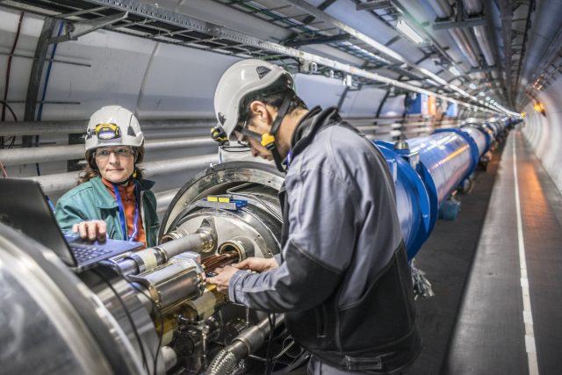
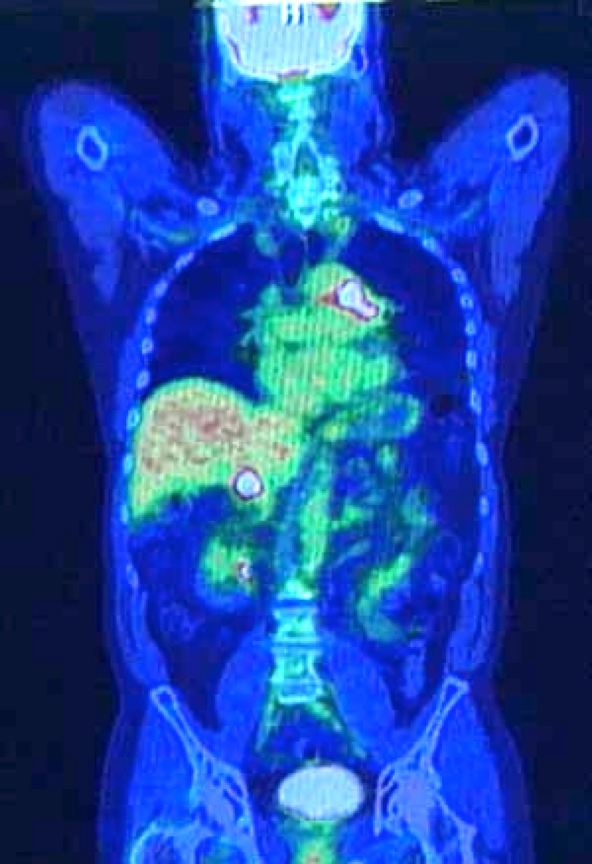
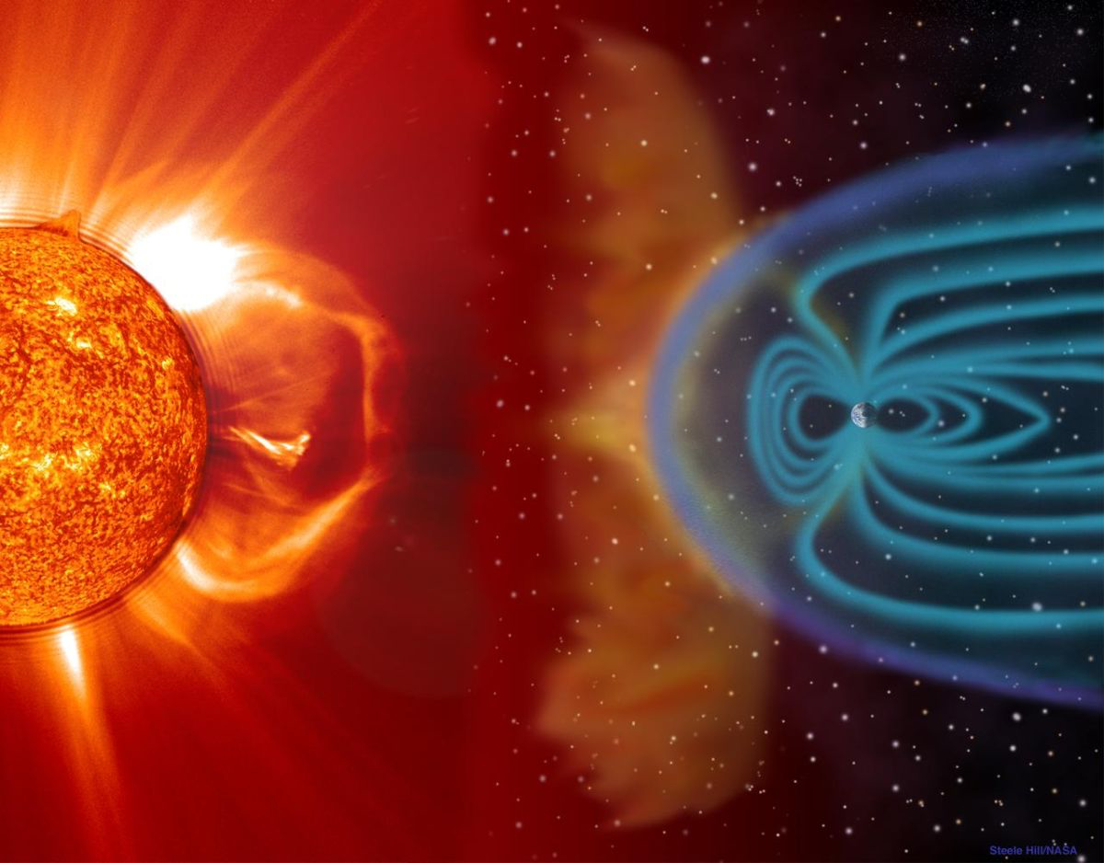
Tecnologias da Física de Partículas
Detetores de radiação
Aceleradores de partículas
Eletrónica e instrumentação
Software:
Análise de dados em grande escala
Controlo experimental
Simulação de detetores

Slide 5
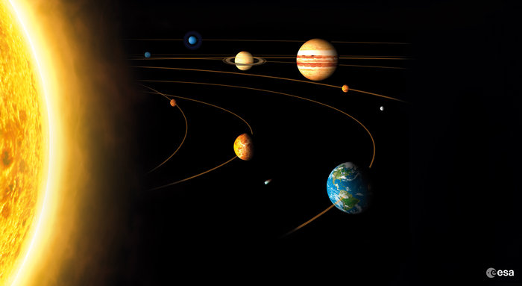
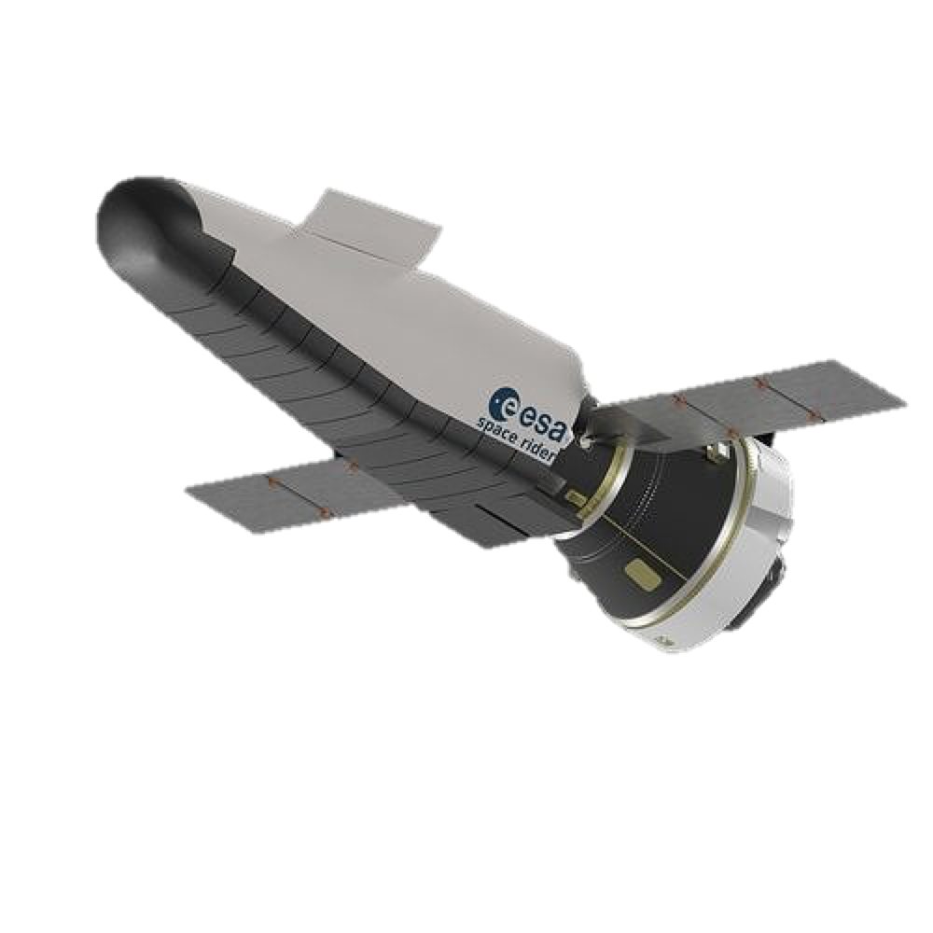
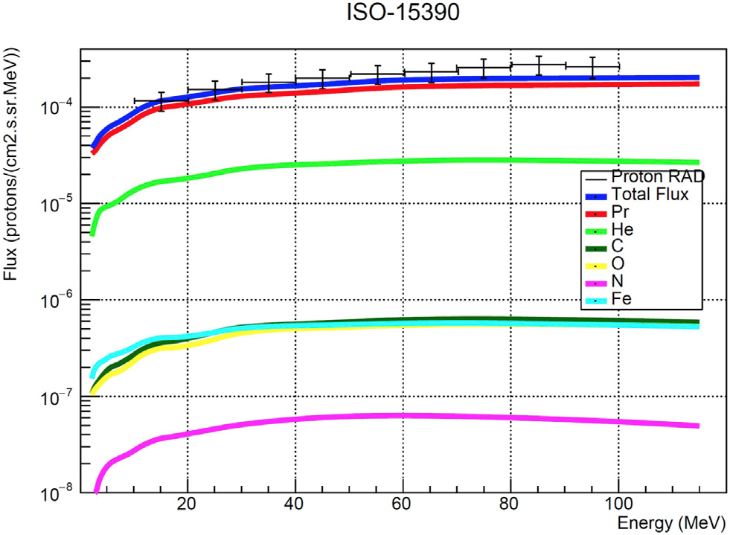
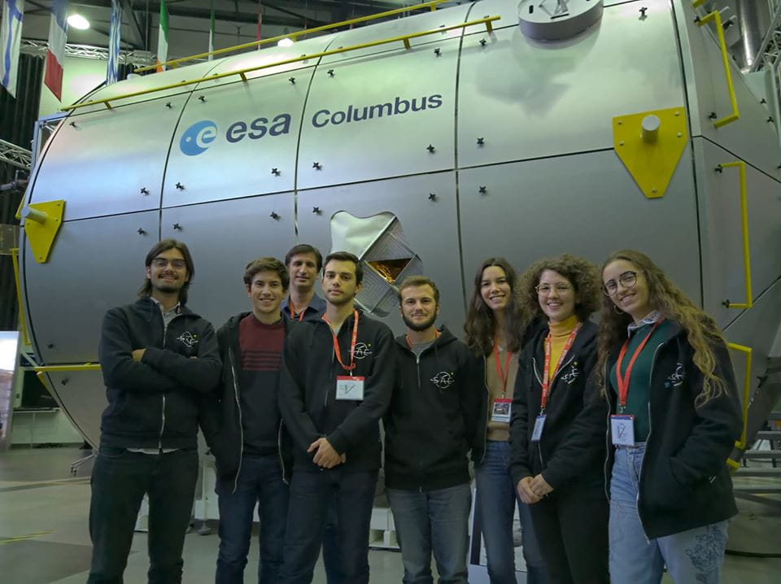
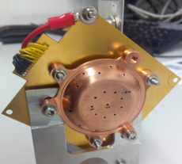
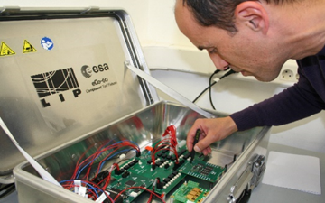
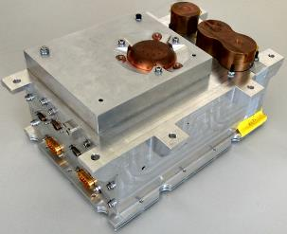
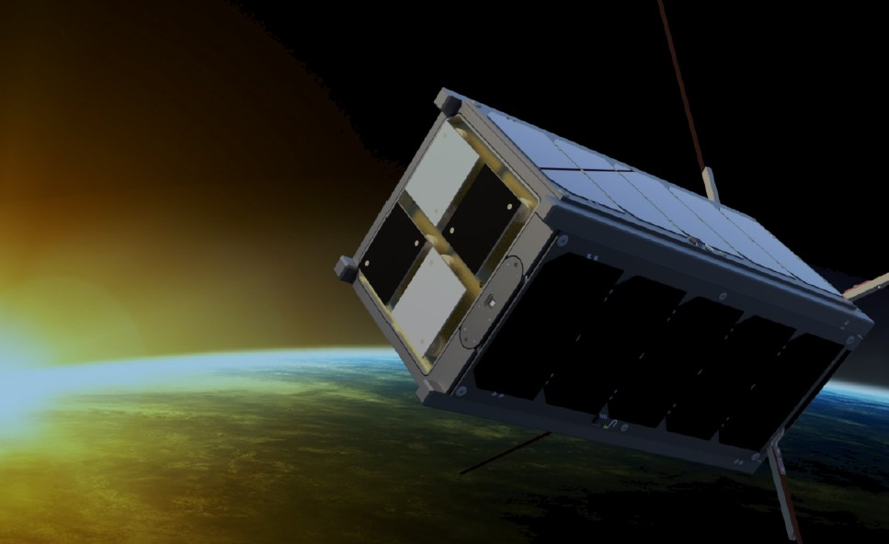
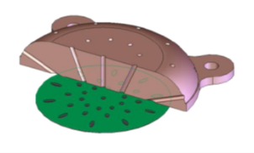
Tecnologia da radiação na fronteira do espaço
Missão JUICE (ESA, EFACEC, PSI, IDEAS)
RADEM – Rad. Hard Electron Mon.
Teste de componentes EEE para ambiente de Júpiter
Projeto MarsREM – Mars Energetic Radiation Environment Models (ESA)
Projeto BERM (ESA/JAXA)
Monitor de radiação para missão Bepi-Colombo (Mercúrio)
Efeitos da radiação espacial:
Teste de componentes EEE (Technology Test Bed)
Envelhecimento de sensores de CdZnTe para o espaço (GLOSS, ESA/CNES)
Gamma ray polarimetry, Earth observation:
COMcube (ESA); AMEGO (NASA)
STRATOSPOLCA (ESA)
THOR - Space Rider: Terrestrial Gamma Flashes (Active Space, Advacam, ESA)
Notes:
Expert support for RADEM
GLOSS: Gamma-ray Laue Optics and Solid State detectors (ESA/CNES Euro Ageing Materials)

Slide 6
Parceiros
ESA
NASA
Active Space
EFACEC
Advacam (R. Checa)
Ideas (Noruega)
PSI (Suíça)
...
http://www.lip.pt/

Slide 7
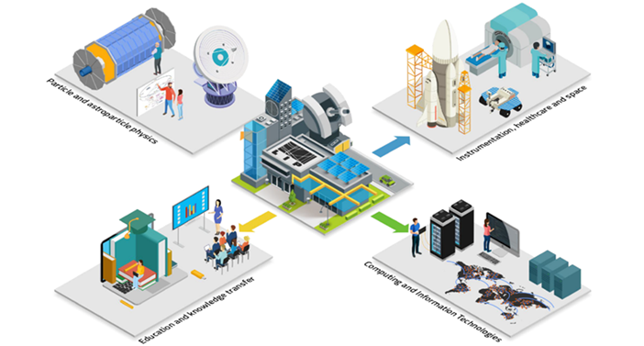
Slides suplementares
http://www.lip.pt/

Slide 8
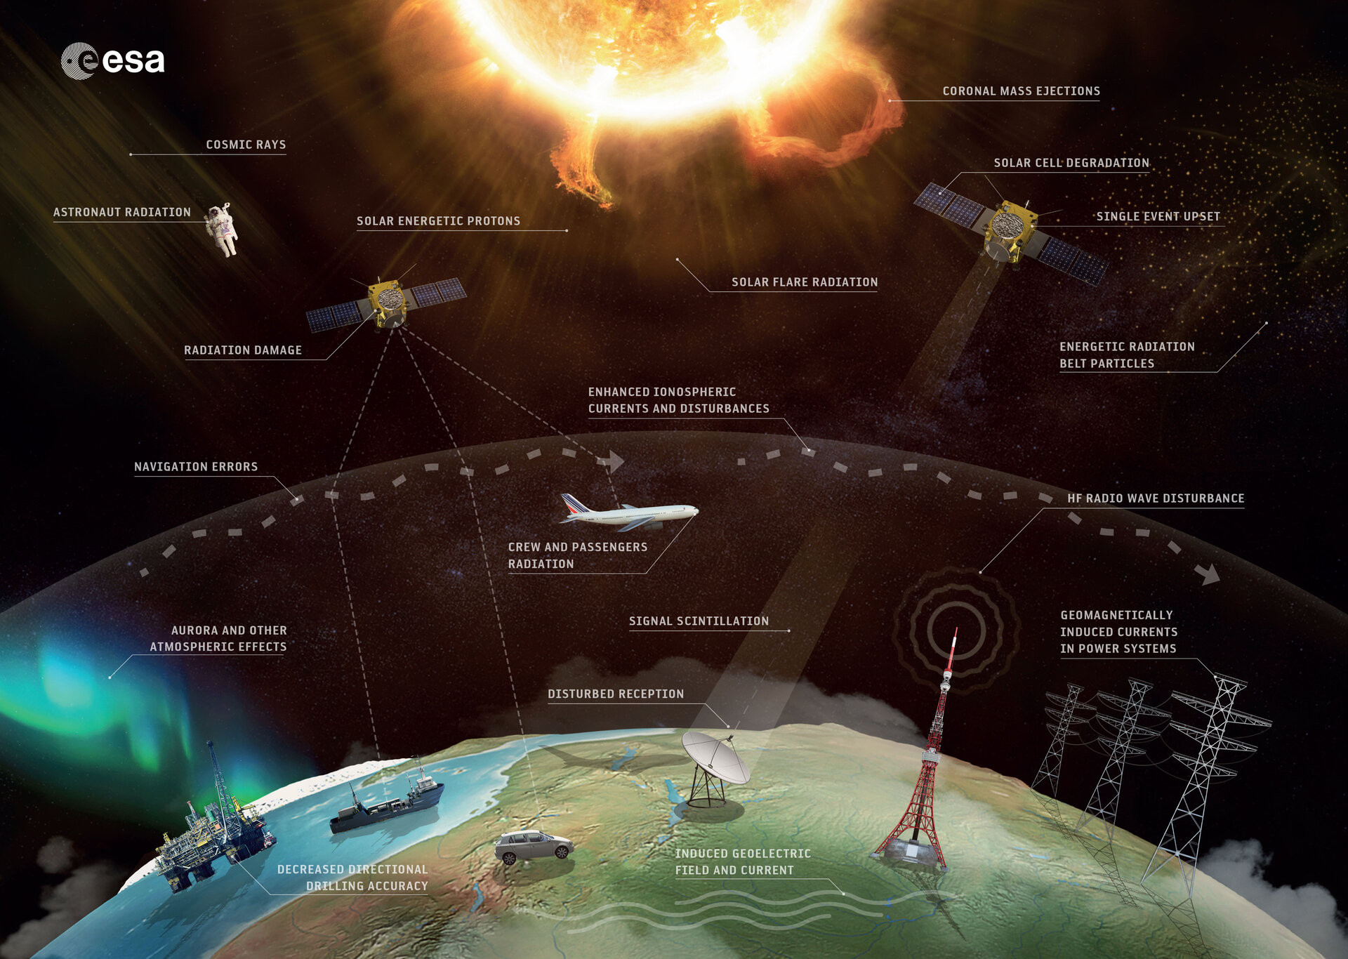
Ambiente espacial de radiação e seus efeitos

Slide 9
Space Radiation Environment and Effects activities
Ongoing projects and contracts | RADEM (JUICE mission Radiation monitor
RADEM ESA JUICE mission Radiation monitor) with EFACEC , PSI (CH) and IDEAS (NO) | RADEM (JUICE mission Radiation monitor
 |  | BARD – Expert support for RADEM and for BERM (BepiColombo mission radiation monitor) contract |  |  |  |  | BARD follow up?
Submitted Proposals to ESA
 |  |  | Galileo Second Generation Satellites Batch1 Radiation Monitoring Units (RMU) – with EFACEC
Future Plans – applications for space weather, human space flight, astrobiology …
 |  |  |  |  | Low Cost Radiation Monitor (with EFACEC, PSI, IDEAS…)
 |  |  |  | An integrated Radiation environment Model for the Moon and Mars (Future European project ? ….)

Slide 10
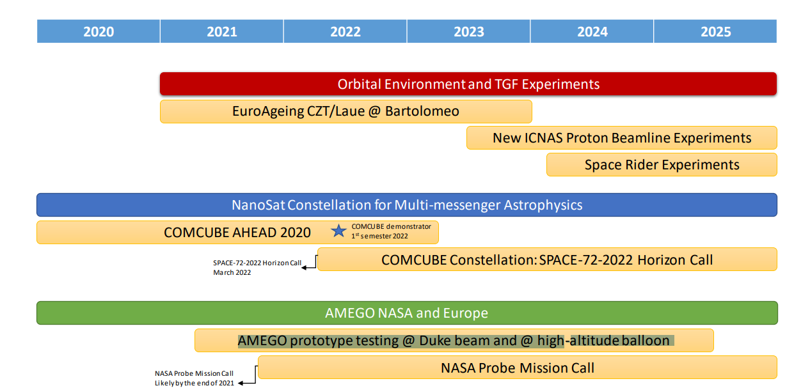
i-Astro – Space Instrumentation Activities

